Slide 1
Основы позирования при фотосъЁмке
МБУ ДО «ЦДТ «Металлург» г.о.Самара
ПРОВЕРЬ СВОИ ЗНАНИЯ
Разработчик: Сморкалова Н.А., методист

Slide 2
1. Какая из этих поз правильная? Выбери правильный ответ, кликнув курсором на нужную фотографию.

Slide 3
2. Какая из этих поз правильная? Выбери правильный ответ, кликнув курсором на нужную фотографию.

Slide 4
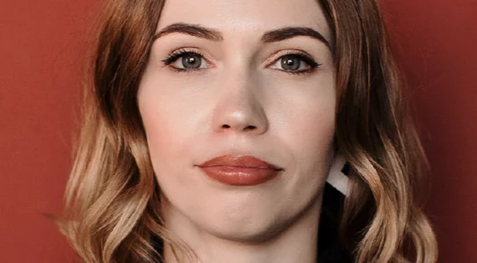
3. Какая из этих поз правильная? Выбери правильный ответ, кликнув курсором на нужную фотографию.

Slide 5
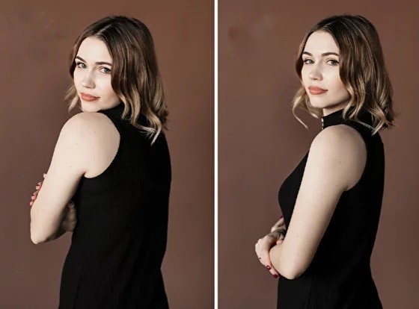
4. Какая из этих поз правильная? Выбери правильный ответ, кликнув курсором на нужную фотографию.

Slide 6
5. Какая из этих поз правильная? Выбери правильный ответ, кликнув курсором на нужную фотографию.

Slide 7
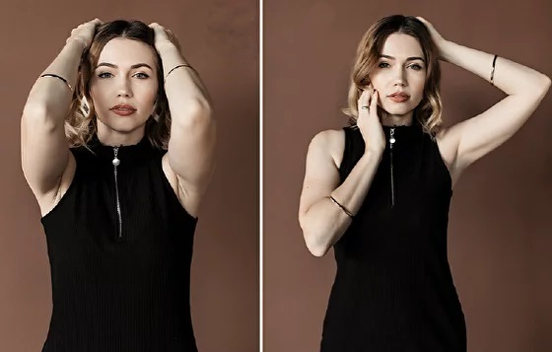
6. Какая из этих поз правильная? Выбери правильный ответ, кликнув курсором на нужную фотографию.

Slide 8
7. Какая из этих поз правильная? Выбери правильный ответ, кликнув курсором на нужную фотографию.

Slide 9
8. Какая из этих поз правильная? Выбери правильный ответ, кликнув курсором на нужную фотографию.

Slide 10
9. Какая из этих поз правильная? Выбери правильный ответ, кликнув курсором на нужную фотографию.

Slide 11
10. Какая из этих поз правильная? Выбери правильный ответ, кликнув курсором на нужную фотографию.

